Slide 1


#MilanoCambiaAria
LA MOBILITÀ NELL’AREA METROPOLITANA DI MILANO
Il nuovo sistema tariffario integrato approvato da Agenzia di Bacino MI-MB-LO-PV:
la fine del SITAM e l’avvio dello STIBM per una NUOVA MOBILITÀ
più accessibile, più equa, più sostenibile, più veloce, più integrata, più tecnologica
Comune di Milano, assessorato mobilità e ambiente – 5 giugno 2019

Slide 2

Due sfide da vincere:
lotta alla congestione e al traffico, in un territorio di 4,2 milioni di abitanti, nei quartieri di Milano e nei Comuni della Città metropolitana di Milano e della Provincia di Monza e Brianza
lotta all’inquinamento dell’aria e al cambiamento climatico
Come?
potenziando, migliorando e integrando il trasporto pubblico
diminuendo i veicoli più inquinanti
facilitando l’utilizzo dei mezzi in sharing, della bicicletta, del monopattino
Comune di Milano, assessorato mobilità e ambiente – 31 maggio 2019

Slide 3
Perché e come il nuovo sistema tariffario
in sintesi
Il trasporto pubblico deve crescere in città e in tutta l’area metropolitana di Milano:
dal 2011 al 2018: +15% di passeggeri e più 9,3% di km*vetture di bus e metropolitane; dal 2019 al 2021 e 2024 nuove metropolitane M4 e M1, metrotranvie e bus nei quartieri, meno risorse da Regione e Stato
mancano: 70 milioni € nel 2011, 140 nel 2018, 172 nel 2021
Per ogni milanese è un fardello di 104€ all’anno
Il sistema tariffario nell’area metropolitana è squilibrato, con differenze tariffarie, non integrato, costoso e senza sconti per giovani e anziani,
Solo il 37% dei cittadini fuori Milano usa il trasporto pubblico =
600.000 auto nei quartieri della città ogni giorno
Per continuare ad aumentare il trasporto pubblico con nuove metropolitane bus e metrotranvie, e non fare saltare il sistema, dobbiamo cercare nuove risorse: le vogliamo prendere non dalle tasse, non dai pendolari (i già 630.000 cittadini abbonati), ma da chi usa occasionalmente il trasporto pubblico, da chi viene da saltuariamente a Milano; un sistema integrato con un unico titolo: per 4,2 milioni di abitanti, 226 Comuni, per treno, bus, tram, metropolitane, metrotranvie
a Milano non aumenta il prezzo degli abbonamenti, fuori Milano un sistema unico integrato
con libertà di viaggiare in tutto il territorio con abbonamenti a minore o uguale costo rispetto ad oggi
e sconti per giovani e anziani, con la gratuità fino a 14 anni
Comune di Milano, assessorato mobilità e ambiente – 31 maggio 2019

Slide 4
ATM: un servizio apprezzato e in crescita
Dal 2011 al 2018 +15,1% di passeggeri annui in metropolitana: 368,9 milioni nel 2018 rispetto ai 320,3 nel 2011
Nel 2018 + 6,4% di passeggeri rispetto al 2017
Giorno feriale medio metropolitana 1.193.584 passeggeri +4,3%
Giorno festivo medio metropolitana 633.158 passeggeri +7,4%
In superficie si stimano 971.000 passeggeri al giorno feriale
Comune di Milano, assessorato mobilità e ambiente – 31 maggio 2019

Slide 5
Un servizio in crescita nei quartieri di Milano e fuori dalla città
Dal 2011 al 2018 il trasporto pubblico di Milano è cresciuto +9,3% (+13,1 milioni km*vetture, di cui 9,5 con M5, 3,6 con M1 M2 M3 e superficie).
OGGI: potenziamenti 2011-2018: servizio TPL da 141.414.000 vett*km nel 2011 agli odierni 154.582.000 vett*km:
Una nuova linea metropolitana: la M5
Anticipo orario della metropolitana
Riduzione delle settimane con orario estivo
Una nuova linea di superficie circolare notturna attiva tutte le notti: la N25/N26
Una nuova linea di superficie la 35, e aumenti di percorso e potenziamenti di frequenza in 29 linee di superficie: 14, 15, 24, 34, 39, 40, 45, 46, 47, 50, 51, 58, 59, 63, 64, 70, 71, 73, 75, 77, 78, 80, 82, 86, 201, 220, 238, 727, 783; in 41 quartieri di Milano: Adriano, Affori, Acquabella/Argonne, Baggio, Barona, Bovisa, Bruzzano, Cascina Merlata, Cantalupa, Chiaravalle, Città Studi, Corvetto, Dergano, Fatima, Feltre, Figino, Foppa, Forlanini, Giambellino, Lambrate, Lorenteggio, Maciachini, Montalbino, Muggiano, Murat, Ortica, Quarto Cagnino, Quarto Oggiaro, Ponte Lambro, Porretta/parco Certosa, Rizzoli, Ronchetto sul Naviglio, Rubattino, Solari, Spezia, Stadera, Stephenson, S.Ambrogio, Torretta/Binda, Trenno, Vigentino; in altri 4 Comuni della Città metropolitana: Bresso, Cusano Milanino, Pieve Emanuele, Rozzano.
Potenziamenti 2019 - 2021: linee ATM 35, bus H Niguarda, e altre linee di quartiere; M1 Monza-Bettola, M4 Linate – Forlanini FS, prolungamento tram 7 quartiere Adriano; → 25-30 milioni di €
Potenziamenti 2022 - 2024: M4, potenziamento frequenze M2, sostitutive notturne M4 e M5, tram 7 da Adriano a Gobba M2, tram 13 Forlanini M4-S.Giulia-Rogoredo M3, metrotranvia Milano-Limbiate, metrotranvia Milano-Desio; → 120-130 milioni di €.
Comune di Milano, assessorato mobilità e ambiente – 31 maggio 2019

Slide 6
Più servizio e meno contributi da Regione e Stato.
Chi paga? Quale servizio nel 2021 e 2024?
Il trasporto pubblico Milano e prima cerchia Comuni nel 2018 è costato 825,8 [costo gestione 763,3 + canone costruzione M5 62,5 milioni di €] finanziati da:
275,8 milioni € dalla Regione Lombardia e dallo Stato (-17,6 milioni di €/annui -6% rispetto al 2011); 33,4%
403,3 milioni € dai cittadini attraverso l’acquisto dei titoli di viaggio; 48,8%
Risorse mancanti: 146,7 milioni di € il 17,8% del costo totale. Oggi le risorse mancanti sono a carico dei bilanci dei Comuni:
6 milioni € da alcuni Comuni confinanti con Milano
140,7 milioni di € dal Comune di Milano, ovvero 104,3€ per ogni cittadino milanese
Risorse nazionali/regionali ridotte e incerte: il fondo nazionale trasporti nel 2019 è di 4.876.554.000 (-56,5 milioni del 2018), cioè per la Lombardia -9 milioni di €; il comma 1118 Legge finanziaria 2019 rende comunque indisponibili ad oggi 300 milioni € del fondo nazionale trasporti (per Milano circa 20-25 milioni di € in meno); il Ministero ha ripartito l’80% del fondo alle Regioni e la Lombardia lo farà per le Agenzie, ma solo ad agosto 2019 il Governo potrà rendere disponibili i 300 milioni e solo se saranno mantenuti gli obiettivi economici del Paese; se non saranno disponibili, Milano dovrà aggiungere fondi del suo bilancio o tagliare
Aumento delle risorse mancanti sopperite dal Comune di Milano con le risorse della fiscalità generale (tasse)
nel 2011: 70 milioni di €
nel 2018: 140,7 milioni di € (il doppio, +100% su 2011)
nel 2021: 171,7 milioni di € (+145% su 2011), a parità risorse nazionali/regionali, rischio 20-25 milioni da aggiungere dal 2019
nel 2024: 291 milioni di €
Comune di Milano, assessorato mobilità e ambiente – 31 maggio 2019

Slide 7

Milano vuole un trasporto pubblico sostenibile più esteso, più equo, più integrato, più giusto
SOSTENIBILE: avere le risorse necessarie per funzionare bene e aumentare i servizi (nuove linee e potenziamenti per servire più quartieri e più cittadini), per non rallentare o fermarsi; avere le risorse per investire in ambiente (ATM dal 2018 acquista nuovi bus solo elettrici) e tecnologia; SENZA RISORSE = MENO LINEE, PIU’ TRAFFICO NEI QUARTIERI, PIU’ INQUINAMENTO.
EQUO: tutelare e favorire i pendolari, diminuire le spese per le famiglie, sostenere chi ha meno risorse (giovani, anziani, disoccupati, basso reddito), favorire chi sceglie il trasporto pubblico per la scuola, per il lavoro, per il tempo libero → zero aumenti e più servizio per pendolari, abbonati (nel 2018 il 75% dei viaggi; 630.000 cittadini della grande Milano oggi abbonati), giovani e anziani; nuove risorse da prendere non dai cittadini milanesi e lombardi, con la fiscalità generale, ma dai turisti, da coloro che vengono a Milano per affari e lavoro saltuario.
INTEGRATO: un solo titolo di viaggio in tutta l’area metropolitana milanese (Milano, Città metropolitana di Milano, Provincia Monza e Brianza), per 4 milioni di cittadini, valido su bus/tram/filobus, treni, metropolitane; con tariffe convenienti perché mai superiori all’attuale cumulativo SITAM, mediamente inferiori del 10%, con abbonamenti per giovani e anziani scontati del 25%, con gratuità < 14 anni, con sconto 85% per ISEE < 6.000€; una famiglia di un Comune di prima fascia di due adulti e un figlio studente fino ad oggi per viaggiare con abbonamenti annuali spendeva 1.494€, domani spenderà 1.265€ con un risparmio di 229€ all’anno, il 15,3%.
GIUSTO, LOTTA ALL’EVASIONE: aumento dei controlli su chi non paga il biglietto. Dal 2016 al 2018: da 100 a 152 controllori, 60% in più di passeggeri controllati, 25% in più di ricavi da sanzione, 33% sanzioni in più. Ma ATM vuole fare di più: servizi speciali su alcune linee di superficie, nell’autunno 2019 inizieranno i lavori per nuovi tornelli ad altezza uomo in Duomo M1, Cadorna M1 M2, Porta Genova M2.
SICURO: più operatori della security ATM, da 94 del 2017 ai 130 del 2018, pattuglie miste con Polizia Locale, Polizia di Stato, Carabinieri, Esercito in alcune stazioni
TECNOLOGICO: facilitare i sistemi di acquisto dei titoli, con ampio uso della tecnologia, come la carta di credito e in futuro la oystercard
Comune di Milano, assessorato mobilità e ambiente – 31 maggio 2019

Slide 8
Chi, dove e quando
La Legge Regionale 6/2012 assegna competenze, governo e responsabilità sul trasporto pubblico alle Agenzie di bacino del TPL. A Milano è stata costituita l’Agenzia di bacino TPL Milano, Monza e Brianza, Lodi e Pavia, costituita da Comune di Milano (50%), Città metropolitana di Milano (12,2%), Regione Lombardia (10%), Provincia MB (7,3%), Provincia PV (6,2%), Provincia LO (4,2%), Comune di Pavia (4,2%), Comune di Monza (3,4%), Comune di Lodi (2,4%).
L’Agenzia TPL ha approvato il Programma di Bacino il 10 gennaio 2019 e ha proposto lo STIBM alla Conferenza del trasporto pubblico il 9 ottobre 2018, che avrà validità su tutto il sistema di trasporto: ferrovia, metropolitana, bus e tram, nell’intero bacino. Fino a giugno 2019 in vigore il SITAM e altri sistemi tariffari, vecchi e iniqui, che saranno integralmente superati dallo STIBM. Programma di Bacino e STIBM dovranno funzionare con le risorse economiche destinate e ripartite dalla Regione Lombardia e dal ricavato della vendita dei titoli di viaggio (biglietti e abbonamenti). I Comuni possono integrare con risorse proprie per modifiche migliorative e integrative dello STIBM.
Il nuovo sistema, lo STIBM è stato approvato dall’Assemblea soci dell’Agenzia di bacino TPL il 10 aprile 2019, ed entrerà in vigore nel mese di luglio 2019, nell’area ex SITAM (Comune di Milano, Città metropolitana di Milano, Provincia di Monza e Brianza e alcuni Comuni delle provincie limitrofe).
Il Consiglio Comunale di Milano ha approvato un ordine del giorno di indirizzo favorevole allo STIBM in data 18 ottobre 2018 e l’Assemblea dei Sindaci della Città metropolitana di Milano ha approvato un ordine del giorno di indirizzo favorevole allo STIBM in data 18 febbraio 2019 con i voti favorevoli di 64 Sindaci e 9 astenuti. La Giunta del Comune di Milano ha approvato il 31 maggio 2019 la proposta di delibera per il Consiglio Comunale di Milano per le agevolazioni tariffarie aggiuntive.
Comune di Milano, assessorato mobilità e ambiente – 31 maggio 2019

Slide 9
La proposta tariffaria nel Comune di Milano
Giovani: nessun aumento per abbonamenti mensili (22€) e annuali (200€) under 27, esteso agli under 30 con ISEE <28.000€, per tutti con annuale abbinamento a tessera BikeMi al costo annuale di 12€,
Anziani e pensionati (65 anni e 60 per i pensionati): nessun aumento, con miglioramento a parità di costo dell'abbonamento senior off peak, permettendone l'utilizzo in superficie dall’inizio del servizio con l’eliminazione dei vincoli orari; solo in metropolitana continuerà a valere dalle 9.30 in poi nei giorni feriali, solo per anziani residenti a Milano
nessun aumento per abbonamenti annuali ordinari e introduzione della rateizzazione mensile a 27,5€ + costo del servizio, e abbinamento a tessera BikeMi 24€, per tutti
gratuità per i minori di 14 anni, con tessera di abbonamento a vista, per tutti
abbonamento annuale 50€ per persone con ISEE <6.000€, per persone disoccupate (ISEE<16.954,95€) e persone detenute in permesso lavorativo esterno, per tutti,
possibilità di timbrare più volte il biglietto in metropolitana entro i 90 minuti, per tutti
utilizzo contemporaneo del carnet da parte di più persone, in vigore dall’attivazione della bigliettazione elettronica (nel corso del 2020), per tutti
aumento contenuto degli abbonamenti mensili ordinari da 35 a 39 €/mese,
aumento per i titoli occasionali (biglietto singolo, carnet, giornaliero, settimanale), proporzionale all'aumento del biglietto ordinario da 1,50 a 2,00 €
miglioramento delle attuali scontistiche per le aziende, con sconto complessivo dal 5% al 45% in base al numero degli abbonamenti e del cofinanziamento aziendale, per aziende con sede a Milano
Comune di Milano, assessorato mobilità e ambiente – 31 maggio 2019

Slide 10
La proposta di mobilità sostenibile per le aziende in Comune di Milano: key account
Aziende ed enti pubblici potranno proporre ai propri dipendenti e pensionati sconti sugli abbonamenti annuali. Per un anno da luglio 2019 le agevolazioni saranno quelle della (colonna d) a carico integrale del Comune di Milano. Dal luglio 2020 il Comune di Milano concederà sconto del 5% (colonna a) più una quota di sconto (colonna b) pari a quella finanziata dall’azienda fino ad un massimo di quanto indicato in (colonna c).
Potranno proporre sconti anche soggetti aggregatori quali associazioni di categoria, professionali e non-profit, intermediari (intesi quali soggetti terzi alle aziende/enti che gestiscono piattaforme o sistemi per l’offerta di servizi/convenzioni o all’interno di soluzioni di welfare aziendale) oppure aziende per i propri clienti, utilizzando unicamente l’agevolazione “key account ” tipologia “Aziendale dipendenti tra 20 e 100”.
TITOLO DI VIAGGIO KEY ACCOUNT | DESTINATARI | Sconto Base sulla tariffa MI3A (a) | Sconto Supplementare a carico del sistema TPL (b) | Sconto Supplementare a carico di Azienda/Ente/.. (c) | Sconto Totale (d)
AZIENDALE DIPENDENTI E ENTI AGGRERGATORI Tra 20 e 100 abbonamenti annuali | Titolo personale per amministratori, dipendenti e pensionati di aziende e enti pubblici che abbiano sottoscritto un numero di abbonamenti compreso tra 20 e 100 | 5,0 % | 0 % | 0%- | 5,0%
AZIENDALE DIPENDENTI Tra 101 e 1.000 abbonamenti annuali | Titolo personale per amministratori, dipendenti e pensionati di aziende e enti pubblici abbiano sottoscritto un numero di abbonamenti compreso tra 101 e 1.000 | 5,0 % | 2,5 % | 2,5%- | 10,0%
AZIENDALE DIPENDENTI Tra 1.001 e 2.500 abbonamenti annuali | Titolo personale per amministratori, dipendenti e pensionati di aziende e enti pubblici che abbiano sottoscritto un numero di abbonamenti compreso tra 1001 e 2.500 | 5,0 % | 7,5 % | 7,5%- | 20,0%
AZIENDALE DIPENDENTI Tra 2.501 e 4.000 abbonamenti annuali | Titolo personale per amministratori, dipendenti e pensionati di aziende e enti pubblici che abbiano sottoscritto un numero di abbonamenti compreso tra 2501 e 4.000 | 5,0 % | 12,5 % | 12,5% | 30,0%
AZIENDALE DIPENDENTI oltre 4.000 abbonamenti annuali | Titolo personale per amministratori, dipendenti e pensionati di aziende e enti pubblici che abbiano sottoscritto un numero di abbonamenti oltre 4.000 | 5,0 % | 20,0 % | 20,0% | 45,0%
Comune di Milano, assessorato mobilità e ambiente – 31 maggio 2019

Slide 11
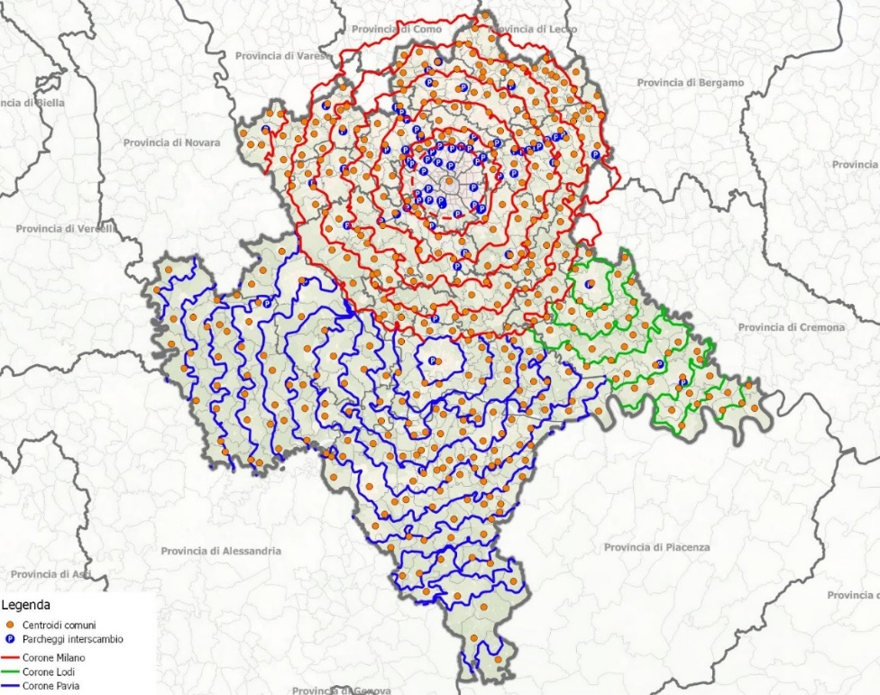
La rivoluzione metropolitana: estensione, equità, integrazione
Un solo sistema e titoli validi per tutti i mezzi: treni, metropolitana e bus da luglio 2019 (sul territorio di Milano anche su ferrovia e passante per accordo commerciale. Extra Milano in attesa dell’intesa regionale.)
Si paga in base ai km percorsi: ovvero su corone concentriche equidistanti 5 km, centrate su Milano, Lodi, Pavia.
Comune di Milano, assessorato mobilità e ambiente – 31 maggio 2019

Slide 12
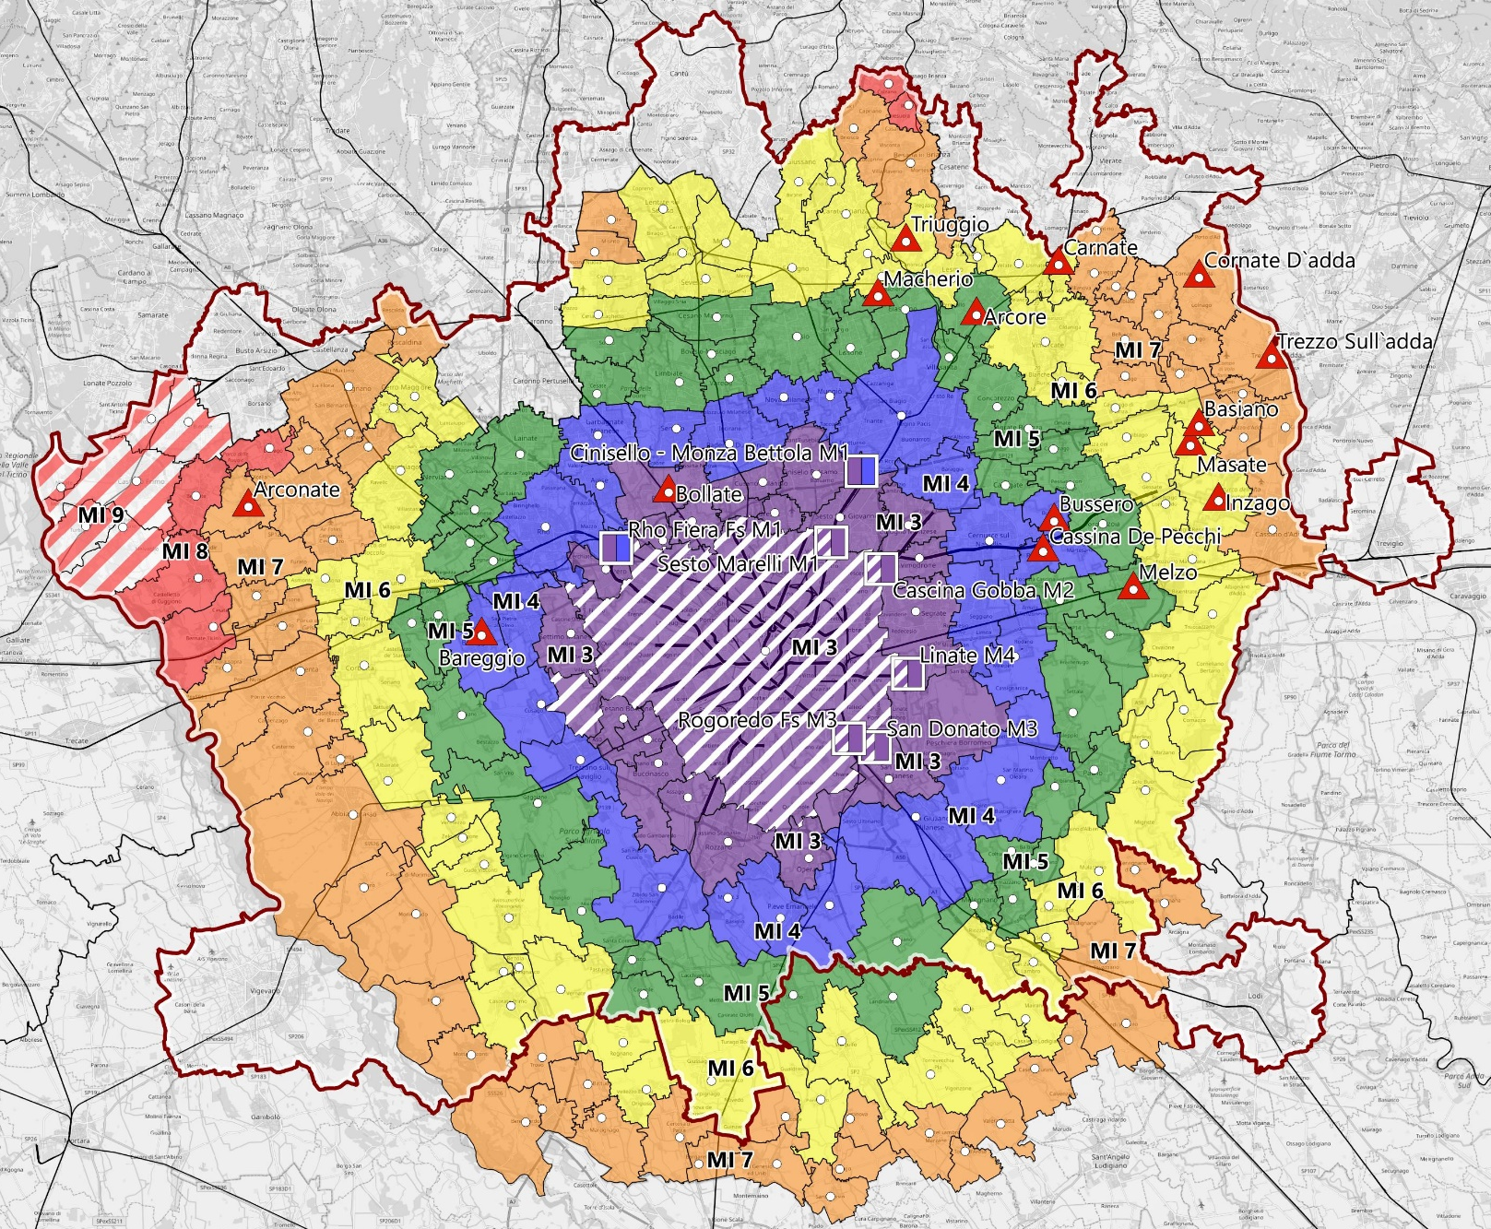
La rivoluzione:
Milano e tutta l’area metropolitana
sono più vicine
• un sistema unico per Città metropolitana di Milano, Provincia di Monza e Brianza e alcuni Comuni delle Provincie di Lodi e Pavia: 4,2 milioni di abitanti, 226 Comuni
• diminuisce il costo degli abbonamenti per utilizzare i mezzi in tutta l’area della Città metropolitana di Milano, Milano e Monza e Brianza: mensile -10%; annuale -18%
• gratuità fino a 14 anni, sconto del 25% per giovani (under26) e anziani (over65)
• sconto del 85% per persone con ISEE<6000€
• biglietto unico a 2€ per Milano e i Comuni di prima fascia e i nodi di interscambio (M1 Rho Fiera FS, M1 Sesto FS, M1 Monza-Bettola, M2 Cologno Nord, M2 Vimodrone, M2 Assago) per un territorio di 2,2 milioni di abitanti. Questo rende conveniente l’utilizzo dei parcheggi di interscambio all’esterno dei comuni di 1° fascia, come ad esempio Assago, Cologno Nord e il futuro Monza-Bettola
Comune di Milano, assessorato mobilità e ambiente – 31 maggio 2019

Slide 13
Le nuove tariffe per viaggiare nel Comune di Milano
 | Attuale SITAM Comune di Milano | Nuovo STIBM Comune di Milano
Biglietto ordinario | 1,50 | 2,00
Carnet 10 corse | 13,80 | 18,00
Giornaliero | 4,50 | 7,00
Biglietto 3 giorni |  | 12,00
Settimanale | 11,30 | 17,00
Mensile ordinario | 35,00 | 39,00
Annuale ordinario | 330,00 | 330,00
 | Attuale SITAM Comune di Milano | Nuovo STIBM Comune di Milano
Senior off peak mensile over 65 tutti, over 60 se pensionati | 16,00 | 16,00
Senior off peak annuale over 65 tutti, over 60 se pensionati | 170,00 | 170,00
Senior gratis (ISEE fino a 16.000€) over 65 | 0,00 | 0,00
Senior rid.(ISEE tra 16.000 e 28.000€) over 65 | 22,00 | 22,00
Senior rid. (ISEE tra 16.000 e 28.000€) over 65 | 200,00 | 200,00
Senior ordinario mensile over 65 tutti, over 60 se pensionati | 30,00 | 30,00
Senior ordinario annuale over 65 tutti, over 60 se pensionati | 300,00 | 300,00
 | Attuale SITAM Comune di Milano | Nuovo STIBM Comune di Milano
Mensile under 27 (under 30 con ISEE<28.000€) | 22,00 | 22,00
Annuale under 27 (under 30 con ISEE<28.000€) | 200,00 | 200,00
< 6000 ISEE annuale | 50,00 | 50,00
Disoccupati <16.954,95 ISEE annuale | 50,00 | 50,00
Detenuti in lavoro esterno annuale | 50,00 | 50,00

Slide 14
Le nuove tariffe per viaggiare nell’intera area metropolitana milanese
 | Attuale SITAM Comuni di 3° corona confinanti Milano | Nuovo STIBM Comuni di 3° corona confinanti Milano | Nuovo STIBM fuori Milano viaggi 1 o 2 corone | Attuale SITAM Comuni di 4° corona | Nuovo STIBM Comuni di 4° corona | Attuale SITAM Comuni di 5° corona | Nuovo STIBM Comuni di 5° corona | Attuale SITAM Comuni di 6° corona | Nuovo STIBM Comuni di 6° corona | Attuale SITAM Comuni di 7° corona | Nuovo STIBM Comuni di 7° corona | Attuale SITAM Comuni di 8° corona | Nuovo STIBM Comuni di 8° corona | Attuale SITAM Comuni di 9° corona | Nuovo STIBM Comuni di 9° corona
Biglietto ordinario | 1,9-2,5 | 2,00 | 1,60 | 2,5-3,1 | 2,40 | 3,1–4,7 | 2,80 | 3,1-4,3 | 3,20 | 3,4-4,1 | 3,60 | 4,1-4,7 | 4,00 | 4,7 | 4,40
Carnet 10 corse |  | 18.00 | 14,50 |  | 21,50 |  | 25,00 |  | 29,00 |  | 32,50 |  | 36,00 |  | 39,50
Giornaliero |  | 7,00 | 5,60 |  | 8,40 |  | 9,80 |  | 11,00 |  | 12,50 |  | 14,00 |  | 15,50
Biglietto 3 giorni |  | 12,00 | 9,60 |  | 14,50 |  | 17,00 |  | 19,00 |  | 21,50 |  | 24,00 |  | 26,50
Settimanale |  | 17,00 | 13,50 |  | 20,50 |  | 24,00 |  | 27,00 |  | 30,50 |  | 34,00 |  | 37,50
Mensile ordinario | 55-79 | 50,00 | 40,00 | 79,00 | 60,00 | 79-87 | 70,00 | 79-87 | 77,00 | 87,00 | 82,00 | 87-93 | 87,00 | 93,00 | 87,00
Annuale ordinario | 498-685 | 460,00 | 368,00 | 685,00 | 552,00 | 685-721 | 644,00 | 685-721 | 682,00 | 721,00 | 712,00 | 721-776 | 738,00 | 776,00 | 761,00
Mensile under 26 | 55-79 | 37,50 | 30,00 | 79,00 | 45,00 | 79-87 | 53,00 | 79-87 | 58,00 | 87,00 | 62,00 | 87-93 | 65,00 | 93,00 | 65,00
Annuale under 26 | 498-685 | 345,00 | 276,00 | 685,00 | 414,00 | 685-721 | 483,00 | 685-721 | 512,00 | 721,00 | 534,00 | 721-776 | 554,00 | 776,00 | 571,00
Mensile Senior over 65 | 55-79 | 37,50 | 30,00 | 79,00 | 45,00 | 79-87 | 53,00 | 79-87 | 58,00 | 87,00 | 62,00 | 87-93 | 65,00 | 93,00 | 65,00
Annuale Senior over 65 | 498-685 | 345,00 | 276,00 | 685,00 | 414,00 | 685-721 | 483,00 | 685-721 | 512,00 | 721,00 | 534,00 | 721-776 | 554,00 | 776,00 | 571,00
Annuale <6000 ISEE | 498-685 | 69,00 | 55,00 | 685,00 | 83,00 | 685-721 | 97,00 | 685-721 | 102,00 | 721,00 | 107,00 | 721-776 | 111,00 | 776,00 | 114,00

Slide 15
Le nuove tariffe Comune per Comune
3° corona: biglietto singolo 2,00 (oggi 1,9-2,5), mensile 50,00-37,50* (oggi 55-79), annuale 460,00-345,00* (oggi 498-685) Assago, Baranzate, Bollate, Bresso, Buccinasco, Cesano Boscone, Cinisello Balsamo, Cologno Monzese, Cormano, Corsico, Cusano Milanino, Novate Milanese, Opera, Pero, Peschiera Borromeo, Rho Fiera M1, Rozzano, S. Donato Milanese, Segrate, Sesto S. Giovanni, Settimo Milanese, Vimodrone.
4° corona: biglietto singolo 2,40 (oggi 2,5-3,1), mensile 60,00-45,00* (oggi 79,00), annuale 552,00-414,00* (oggi 685,00) Arese, Bareggio, Basiglio, Brugherio, Bussero, Cassina De Pecchi, Cernusco sul Naviglio, Cornaredo, Cusago, Garbagnate Milanese, Locate Triulzi, Mediglia, Monza, Muggiò, Nova Milanese, Paderno Dugnano, Pantigliate, Pieve Emanuele, Pioltello, Rho, Rodano, S. Giuliano Milanese, Senago, Trezzano sul Naviglio, Zibido S. Giacomo.
5° corona: biglietto singolo 2,80 (oggi 3,1-4,7), mensile 70,00-53,00* (oggi 79-84), annuale 644,00-483,00* (oggi 685-721) Agrate Brianza, Arcore, Biassono, Binasco, Bovisio Masciago, Caponago, Carpiano, Carugate, Casarile, Cesano Maderno, Cesate, Cisliano, Concorrezzo, Desio, Colturano, Dresano, Gaggiano, Gorgonzola, Lacchiarella, Lainate, Landriano, Limbiate, Liscate, Lissone, Macherio, Melegnano, Melzo, Nerviano, Noviglio, Paullo, Pessano con Bornago, Pogliano Milanese, Pregnana Milanese, Sedriano, Settala, Siziano, Solaro, Tribiano, Vanzago, Varedo, Vedano al Lambro, Vignate, Villasanta, Vittuone, Vizzolo Predabissi.
6° corona: biglietto singolo 3,20 (oggi 3,1-4,3), mensile 77,00-58,00* (oggi 79-87), annuale 682,00-512,00* (oggi 685-721) Albairate, Albiate, Arluno, Bascapè, Basiano, Barlassina, Bellinzago Lombardo, Bornasco, Bubbiano, Burago di Molgora, Calvignasco, Cambiago, Camparada, Carate Brianza, Carnate, Casalmaiocco, Casaletto Lodigiano, Casorate Primo, Cavenago Brianza, Ceriano Laghetto, Cerro al Lambro, Cerro Maggiore, Cogliate, Comazzo, Corbetta, Gessate, Giussago, Giussano, Gudo Visconti, Inzago, Lentate sul Seveso, Lesmo, Masate, Meda, Merlino, Mulazzano, Ossona, Parabiago, Pozzuolo Martesana, Rognano, Rosate, S. Vittore Olona, S. Zenone al Lambro, S. Stefano Ticino, Seregno, Seveso, Sordio, Sovico, Torrevecchia Pia, Triuggio, Trucazzano, Usmate Velate, Vellezzo Bellini, Verano Brianza, Vermezzo, Vernate, Vidigulfo, Vimercate, Zelo Buon Persico, Zelo Surrigone.
7° corona: biglietto singolo 3,60 (oggi 3,4-4,7), mensile 82,00-62,00* (oggi 87-93), annuale 712,00-534,00* (oggi 721-776) Abbiategrasso, Aicurzio, Arconate, Battuda, Bellusco, Bereguardo, Bernareggio, Besana Brianza, Besate, Boffalora sopra Ticino, Borgarello, Briosco, Busnago, Busto Garolfo, Canegrate, Caselle Lurani, Casorezzo, Cassano d’Adda, Cassinetta di Lugagnano, Ceranova, Certosa di Pavia, Cervignano d’Adda, Cornate d’Adda, Correzzana, Galgagnano, Grezzago, Inveruno, Lardirago, Lazzate, Legnano, Lodi Vecchio, Magenta, Marcallo con Casone, Marcignago, Marzano, Mesero, Mezzago, Misinto, Morimondo, Motta Visconti, Ornago, Ozzero, Pozzo d’Adda, Rescaldina, Robecco sul Naviglio, Roncello, Ronco Briantino, S. Alessio con Vialone, S. Genesio ed uniti, S. Giorgio su Legnano, Salerano sul Lambro, Sulbiate, Tavazzano con Villavesco, Torre d’Arese, Trezzano Rosa, Trezzo sull’Adda, Trivolzio, Trovo, Valera Fratta, Vaprio d'Adda, Villa Cortese, Zeccone.
8° corona: biglietto singolo 4,00 (4,2-4,7), mensile 87,00-65,00* (oggi 90-93), annuale 738,00-554,00* (oggi 748-776) Bernate Ticino, Buscate, Cuggiono, Dairago, Renate, Veduggio con Colzano.
9° corona: biglietto singolo 4,40 (4,70), mensile 87,00-65,00* (oggi 93,00), annuale 761,00-571,00* (oggi 776,00) Castano Primo, Magnago, Nosate, Robecchetto con Induno, Turbigo, Vanzaghello.
* Ridotto under 26 anni e over 65 anni
Comune di Milano, assessorato mobilità e ambiente – 31 maggio 2019

Slide 16
I benefici per i cittadini del nuovo sistema tariffario
Famiglia di 3 persone residente a Milano (2 adulti, 1 figlio under 14): da 860€ a 660€ all’anno, -200€/anno (-23%)
Famiglia di 3 persone residente in un Comune di 1° fascia (2 adulti e 1 figlio under 26 anni): da 1.494€ a 1.265€ all’anno, -229€/anno (-15%)
Biglietto di corsa semplice:
Diminuisce il costo per 2,3 milioni di utenti potenziali, in media dell’12%
L’attuale biglietto di corsa semplice di Milano sarà sostituito da un biglietto che subisce un aumento di 0,5 € , ma che diventa valido in 21 Comuni della prima corona, consentendo l’accesso a poli urbani rilevanti quali Rho Fiera (nuovo polo universitario e sanitario), Il nuovo hub intermodale di Cinisello-Monza Bettola, il terminal M2 di Assago, il terminal M2 Cologno Nord) e consentendo la libera circolazione in tutta l’area urbana più densa e maggiormente interconnessa con il Comune capoluogo: un unico biglietto a 2€ per 2 milioni di persone +600.000.
Abbonamento mensile:
Diminuisce il costo per 2,4 milioni di utenti potenziali, in media del 13%;
Resta invariato il costo per 0,4 milioni di utenti potenziali e i giovani e anziani di Milano città per i quali non aumenta
Abbonamento annuale:
Diminuisce il costo per 2,2 milioni di utenti potenziali, in media dell’9%;
Resta invariato il costo per 1,8 milioni di utenti potenziali;
Nessun aumento per gli abbonamenti annuali.
Abbonamento mensile TrenoMilano (la valutazione tiene conto solo dei comuni che hanno una stazione ferroviaria)
Diminuisce il costo per 900.000 utenti potenziali, in media dell’9%;
Resta invariato il costo per 21.000 utenti potenziali.
Anziani: 4 viaggi al mese bastano per rientrare del costo dell’abbonamento;
Giovani: 5 viaggi al mese bastano per rientrare del costo dell’abbonamento;
Adulti: 7,5 viaggi al mese bastano per rientrare del costo dell’abbonamento;
Comune di Milano, assessorato mobilità e ambiente – 31 maggio 2019

Slide 17
I costi del trasporto pubblico locale in altre città europee a gennaio 2019
 | Costo | Costo |  | % copertura costi da titoli | Sistema Tariffario | Breve Descrizione
 | Bigl. Singolo | Abb. Mensile | Tessera
Londra | £ 4,90 | £ 135 | OYSTER | 83% | Sistema a Zone | 6 zone. Sconti con utilizzo OYSTER CARD. Tetti giornalieri per metro e bus - Area di c.a 60 KM di diam.
Barcellona | € 2,20 | € 54,00 | T-MES | 53% | Sistema a Zone | Divisione in 6 zone e semizone concentriche. Area di circa 100 KM di diametro
Madrid | € 1,50 | € 54,60 | Tarjeta Transp. Publico |  | Sistema a Zone | Divisione in 8 zone concentriche - Area di circa 130 KM di diametro
Parigi | € 1,90 | € 75,20 | NAVIGO | Lione 58% | Sistema a Zone | Divisione in 5 zone. Area di circa 160 KM di diametro
Berlino | € 2,80 | € 81,00 | Monatskarte | Vienna 61% | Sistema a Zone | Divisione in 3 zone. Area di circa 30 KM di diametro
Copenaghen | € 3,23 | € 50,43 | Rejsekort |  | Sistema a Zone | Divisione in 10 zone. Area di circa 30 KM di diametro
Stoccolma | € 4,20 | € 76,00 | SL Access |  | Sistema a Zone | Divisione in 3 zone. Area di circa 110 KM di diametro
Comune di Milano, assessorato mobilità e ambiente – 31 maggio 2019

Slide 18
ATM, una società che investe risorse nel trasporto pubblico: 267 milioni €/anno
Nel triennio 2018 – 2020 ATM sta investendo 803,5 milioni di €, in media 268 milioni €/anno
472,9 milioni di € per acquisto di nuovi bus, tram, filobus e treni della metropolitana
123,1 milioni di € per gli investimenti sui fabbricati (depositi, officine, uffici, …) e interventi antincendio in metropolitana
146,2 milioni di € per gli impianti e le attrezzature tra cui il rinnovo del sistema di segnalamento della M2 che permetterà di potenziare i treni e le frequenze
61,3 milioni di € per lo sviluppo tecnologico tra cui il nuovo sistema di bigliettazione tutto elettronico
Tra il 2018 e il 2030 ATM investirà 1.200 milioni di € per cambiare tutti i bus da diesel a elettrici, con 4 nuovi depositi solo elettrici, per la ricarica
Comune di Milano, assessorato mobilità e ambiente – 31 maggio 2019

Slide 19
Cambia la mobilità nell’area metropolitana di Milano
LE AZIONI
Agevolazioni per giovani, anziani, fasce deboli
Un solo biglietto per tutti i mezzi (bus, treni, metropolitane)
Pagamento in base ai chilometri percorsi
Abbonamenti mensili e annuali più convenienti
Potenziamento del trasporto pubblico locale con aumento dei km*vettura
Contrasto all’evasione tariffaria e aumento della sicurezza sui mezzi del trasporto pubblico
Miglioramento del servizio ferroviario con integrazione tariffaria, maggiori frequenze e nuove stazioni
Rafforzamento dell’Area C, che dal 2012 ha ridotto gli accessi dei veicoli del 38%
Attuazione dell’Area B con selezione degli ingressi in città dei veicoli in base al grado di emissioni inquinanti
Aumento dei parcheggi di interscambio ai confini di Milano e ampliamento della sosta regolamentata
Potenziamento dei servizi di car, scooter, bike sharing
Aumento delle Zone 30 e dei percorsi ciclabili
GLI EFFETTI
Più cittadini che utilizzeranno il trasporto pubblico
Meno traffico di attraversamento nei quartieri di periferia, e meno automobili parcheggiate in strade e piazze, maggiore sicurezza stradale per tutti, più spazi per la vita dei quartieri e il verde
Migliore qualità dell’aria e riduzione delle modifiche climatiche e dei loro effetti negativi
Comune di Milano, assessorato mobilità e ambiente – 31 maggio 2019

